Slide 1



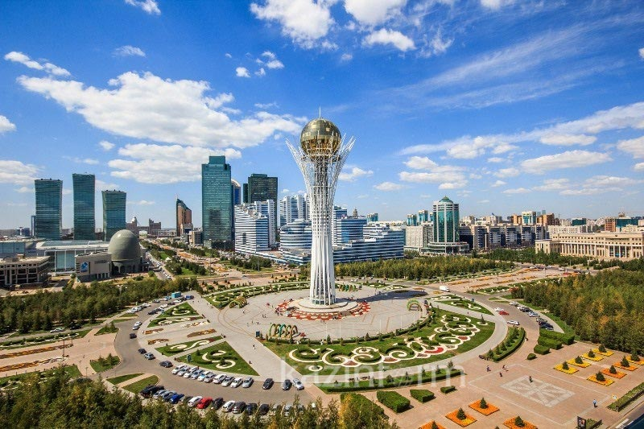
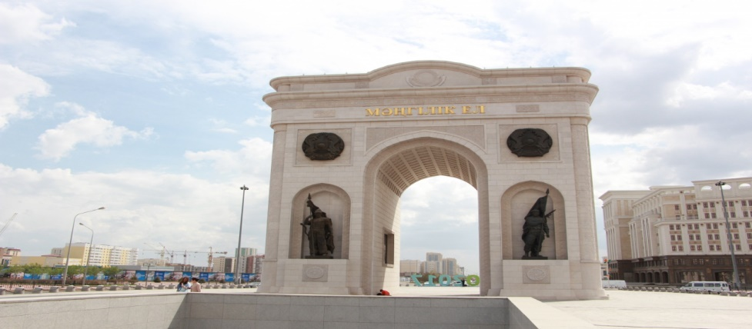
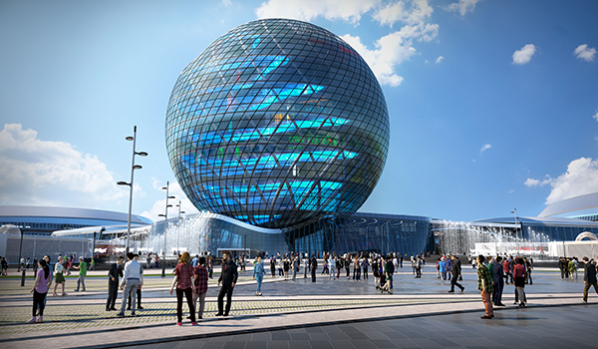
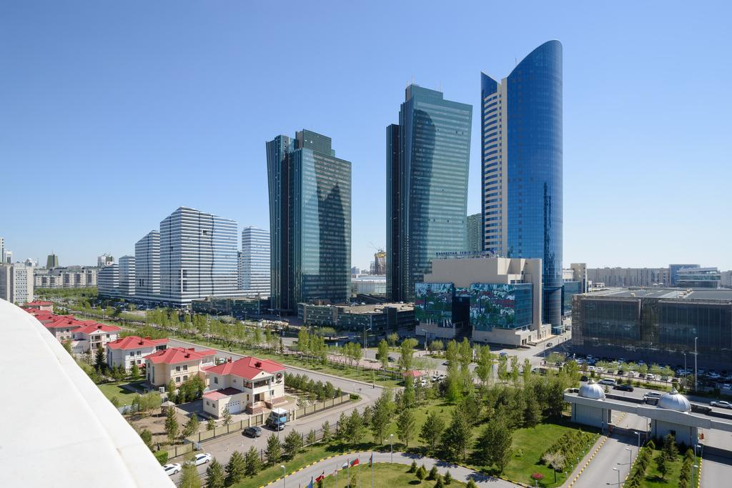
Отчет перед потребителями
о деятельности за 2023 год

Slide 2
Предмет деятельности
АО «Астана – Региональная Электросетевая Компания»
передача электрической энергии, эксплуатация электрических сетей и подстанций
эксплуатация и техническое обслуживание электротехнического хозяйства в составе подстанций, электросетей, распределительных устройств, релейной защиты и автоматики

Slide 3
Техническая характеристика
Наименование оборудования | Ед. изм. | 2019 год | 2020 год | 2021 год | 2022 год | 2023 год
КЛ-220кВ | км | 12,3 | 12,3 | 12,3 | 12,3 | 12,3
КЛ-110кВ | км | 140,552 | 168,524 | 147,062 | 147,062 | 147,422
КЛ-20кВ | км | 208,981 | 310,956 | 540,911 | 622,028 | 751,159
КЛ-10кВ | км | 1 866,749 | 2 140,219 | 2 346,915 | 2 432,732 | 2 532,626
КЛ-6кВ | км | 19,065 | 19,065 | 20,076 | 20,076 | 19,036
КЛ-0,4кВ | км | 999,126 | 1 111,556 | 1 181,436 | 1 239,365 | 1 270,244
ВЛ-220кВ | км | 143,436 | 143,436 | 143,436 | 143,436 | 69,146
ВЛ-110кВ | км | 144,953 | 202,255 | 207,908 | 207,908 | 200,206
ВЛ-10кВ | км | 326,09 | 350,04 | 356,339 | 365,71 | 373,070
ВЛ-0,4кВ | км | 442,679 | 508,734 | 502,558 | 583,558 | 592,800
Всего ЛЭП | км | 4 303,931 | 4 967,08 | 5 458,94 | 5 774,175 | 5 968,009
ПС-220кВ | шт. | 3 | 3 | 3 | 3 | 3
ПС-110кВ | шт. | 28 | 29 | 29 | 29 | 29
РП, ТП, КТП-10/0,4кВ | шт. | 1 386 | 1 434 | 1 528 | 1 714 | 1 749
Объем условных единиц | у.е. | 79 565,47 | 91 649,29 | 96 313,63 | 102 459,9 | 104 829,1

Slide 4

Инвестиционная программа
АО «Астана-РЭК» за 2023 год

Slide 5
Исполнение инвестиционной программы за 2023 год:
№ п/п | Наименование мероприятий | План, тыс. тенге | Факт, тыс. тенге | Откл, +/- тыс.тенге
1. | Капитальный ремонт РП, ТП, КТП, ВЛ-10 кВ, ВЛ-0,4 кВ | 344 089 | 344 089 | -
2. | Замена устаревшего оборудования | 117 392 | 81 515 | - 35 877
3. | Автоматизированная система коммерческого учета электроэнергии | 1 135 460 | 1 045 233 | - 90 226
4. | Строительство и реконструкция объектов | 2 833 474 | 2 680 980 | - 152 493
5. | Проектно-изыскательские работы | 66 793 | 60 450 | - 6 343
6. | Приобретение основных средств | 18 038 | 18 024 | - 14
7. | Закуп за счет средств экономии |  | 325 872 | 325 872
 | ИТОГО | 4 515 244 | 4 556 163 | -40 919

Slide 6
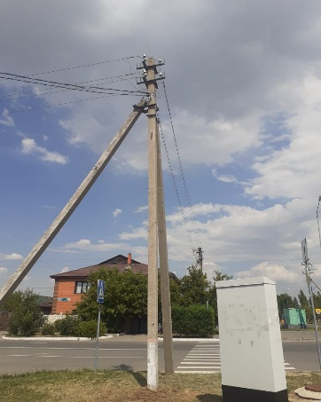
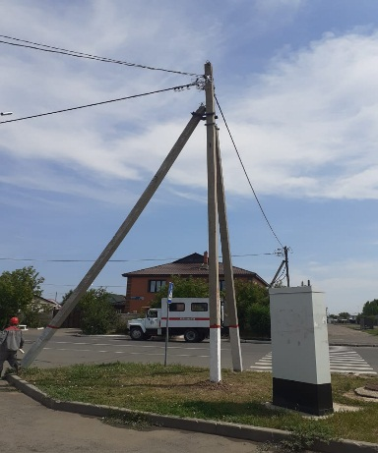
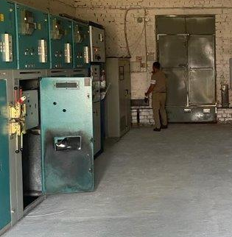
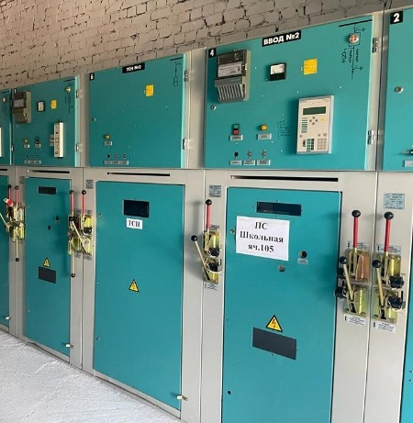
Раздел 1.
Капитальный ремонт, приводящий к увеличению
стоимости основных средств
тыс. тенге без НДС
№ п/п | Наименование мероприятий | Ед. изм. | План |  | Факт
 |  |  | Кол-во | Сумма | Кол-во | Сумма
1.1 | Реконструкция ВЛ-10 кВ с переводом на СИП (с кап.ремонт) | км | 24,36 | 154 028 | 24,36 | 154 028
1.2 | Реконструкция ВЛ-0,4 кВ с переводом на СИП (с кап.ремонт) | км | 27,73 | 133 483 | 27,73 | 133 483
1.3. | Ремонт ТП, РП, КТП | шт | 37 | 56 578 | 37 | 56 578
 | ИТОГО |  |  | 344 089 |  | 344 089
до
после
до
после

Slide 7
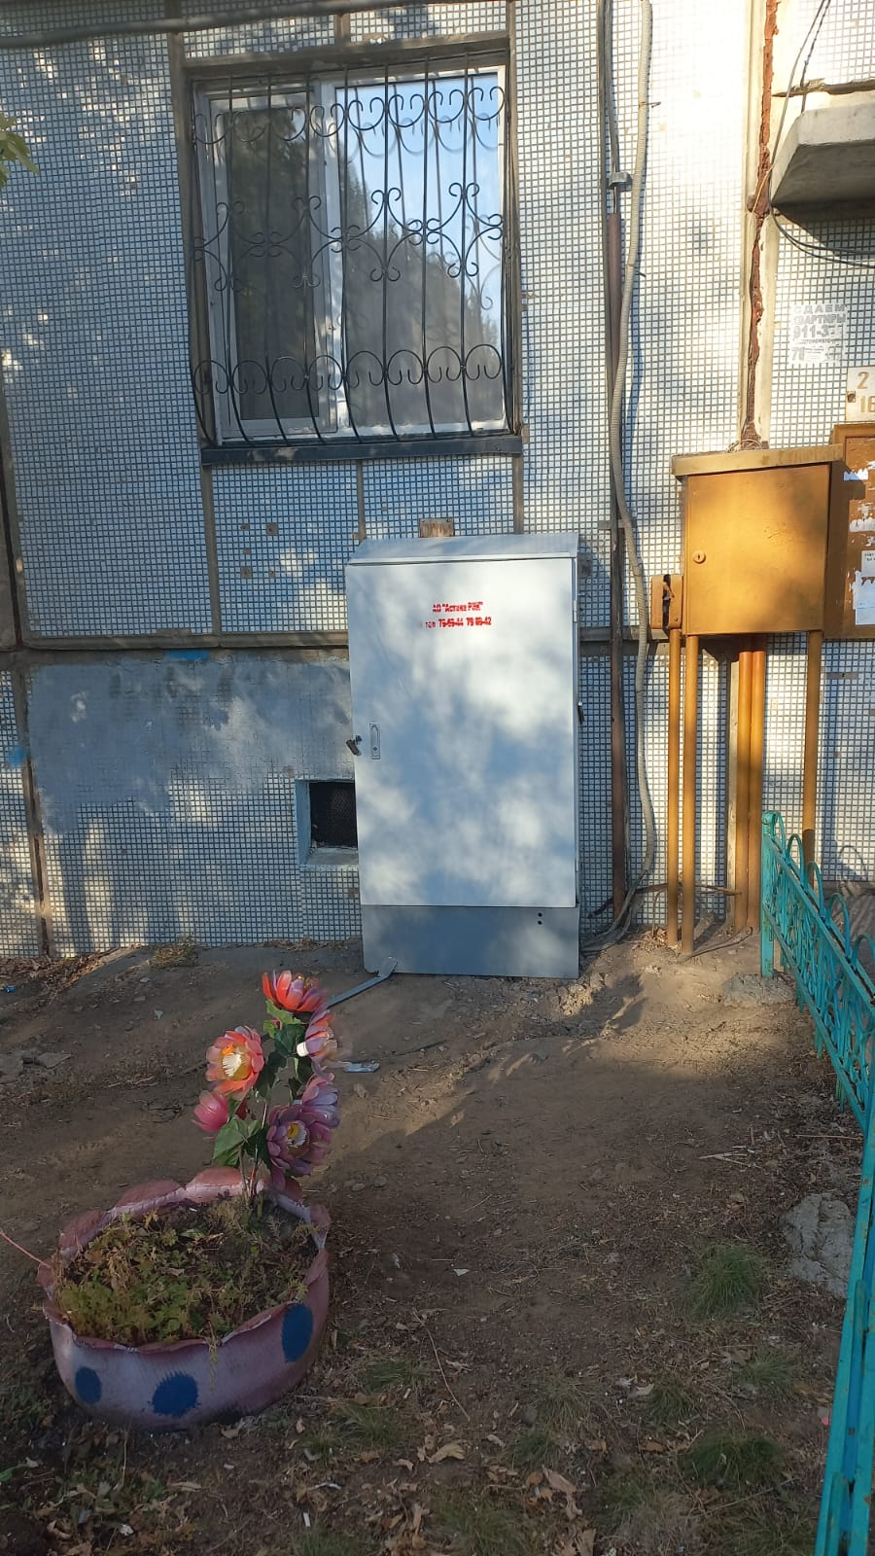
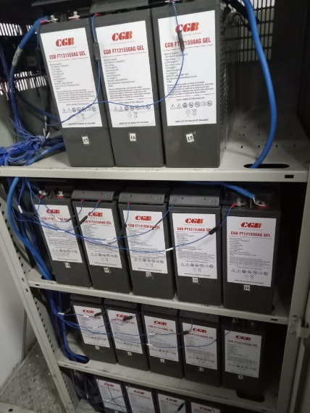
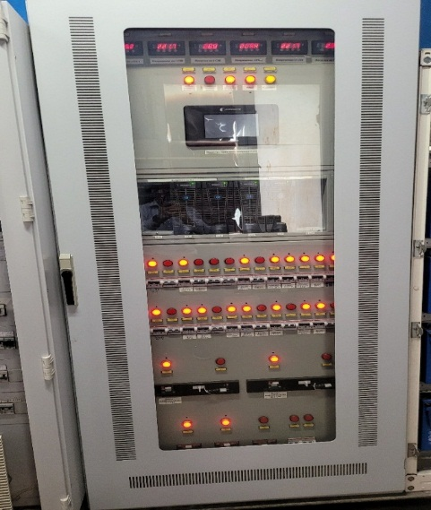
Раздел 2.
Замена устаревшего оборудования
тыс. тенге без НДС
№ п/п | Наименование мероприятий | Ед. изм. | План |  | Факт
 |  |  | Кол-во | Сумма | Кол-во | Сумма
2.1 | Замена ЗВУ ПС "Заречная", ПС "Левобережная" | компл. | 4 | 52 636 | 4 | 32 000
2.2 | Замена аккумуляторной батареи (ПС "Центральная" , "Кирова", "Аэропорт") | компл. | 5 | 38 756 | 5 | 27 715
2.3 | Приобретение прислонных шкафов | шт | 20 | 26 000 | 20 | 21 800
 | Итого: |  |  | 117 392 |  | 81 515
Замена прислонных шкафов, аккумуляторной батареи, выпрямительного устройства

Slide 8
Раздел 3. Внедрение автоматизированной системы коммерческого учета электроэнергии.
тыс. тенге без НДС
№ п/п | Наименование мероприятий | План |  | Факт
 |  | Кол-во | Сумма | Кол-во | Сумма
3.1 | Капитальный ремонт «Установка приборов учета АСКУЭ на МЖФ р-на Сары-арка» в количестве 873 ПУ в 138 ТП ( ранее внедренный 2015 год) (договор двухгодичный 2022-2023 гг) | 848 ПУ | 113 896 | 848 ПУ | 109 753
3.2 | Внедрение АСКУЭ юридических лиц (перенесено в ИП-2021 г.) | 1801 ПУ | 356 346 | 1801 ПУ | 312 385
3.3 | Капитальный ремонт существующей системы АСКУЭ реализованного в 2010-2012 гг. | 1539 ПУ | 319 834 | 1539 ПУ | 285 899
3.4 | Модернизация программно-аппаратного комплекса АСКУЭ | 1 | 292 668 | 1 | 289 500
3.5 | Капитальный ремонт «Внедрение АСКУЭ в ЖМ Караоткель, Комсомольский» ранее внедренный в 2015 г. | 552 ПУ | 52 716 | 552 ПУ | 47 697
 | Итого: |  | 1 135 460 |  | 1 045 233

Slide 9
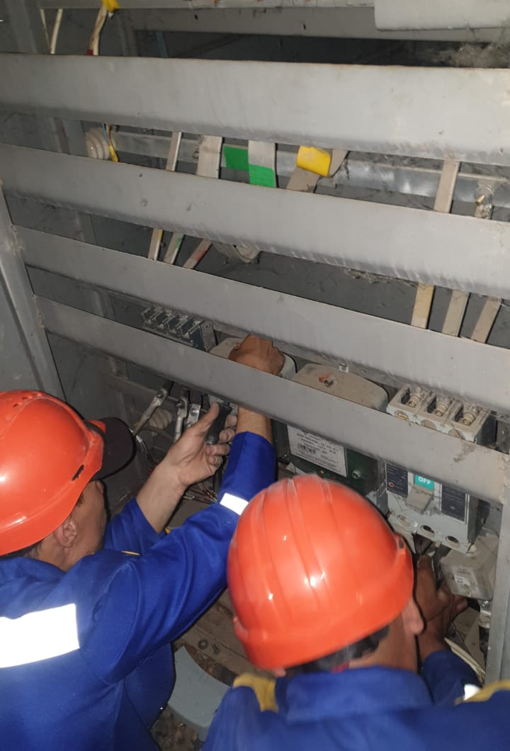
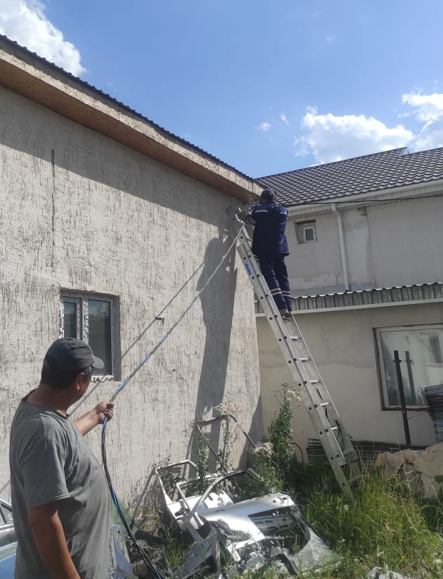
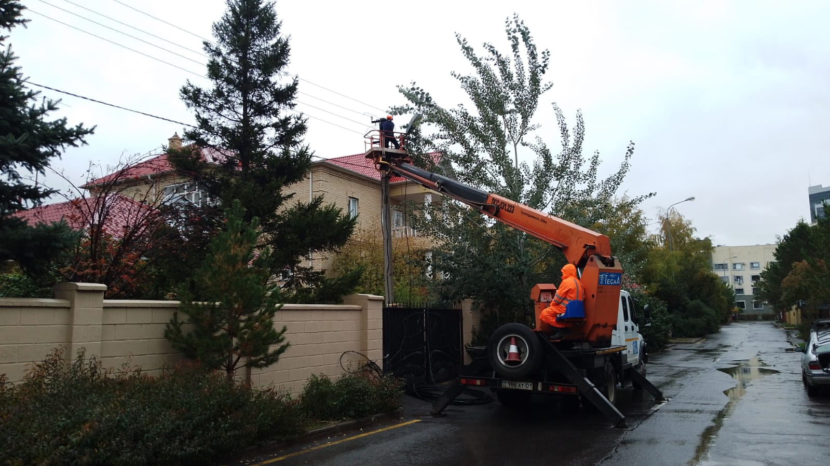
Внедрение АСКУЭ юр.лиц
Капитальный ремонт существующей системы АСКУЭ реализованного в 2010-2012гг
Капитальный ремонт «Внедрение АСКУЭ частного сектора и объектов АО «Астана-РЭК» с модернизацией воздушных вводов на (СИП)» в ЖМ Караоткель, Комсомольский

Slide 10
Раздел 4.Строительство и реконструкция объектов
тыс. тенге без НДС
№ п/п | Наименование мероприятий | Ед. изм. | План |  | Факт
 |  |  | Кол-во | Сумма | Кол-во | Сумма
4.1 | Замена оборудования РП, ТП (6 штук) | работа | 1 | 198 591 | 1 | 188 460
4.2 | Замена КЛ -10 кВ, (18,368 км) | работа | 1 | 610 113 | 1 | 542 955
4.3 | Реконструкция ПС «Центральная» | работа | 1 | 908 012 | 1 | 849 703
4.4 | Реконструкция ПС «Керамика» | работа | 1 | 266 952 | 1 | 252 694
4.5 | Модернизация автоматизированной системы диспетчерского управления АО «Астана-РЭК» | работа | 1 | 839 543 | 1 | 837 101
4.6 | Вынос ВЛ-0,4 кВ в Кл-0,4 кВ от ТП-551 до домов по улице Махтумкули 7/1 и улице Манаса 23/7 | работа | 1 | 10 262 | 1 | 10 068
 | ИТОГО: |  |  | 2 833 474 |  | 2 680 980

Slide 11
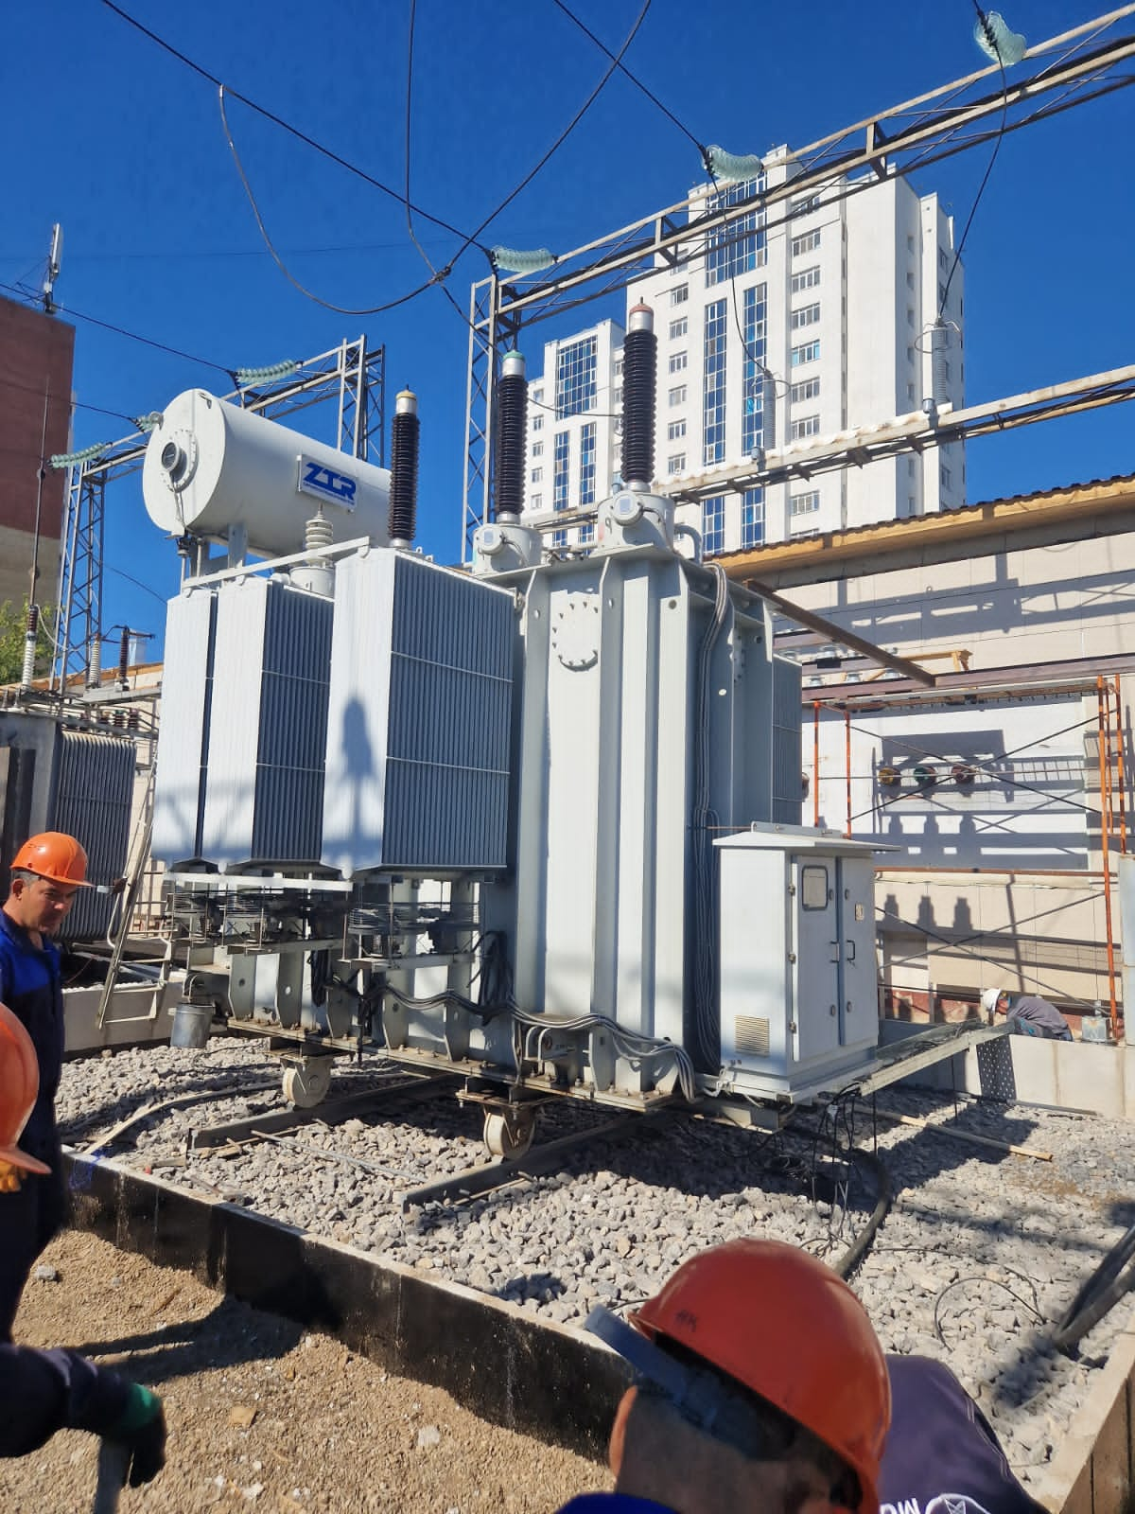
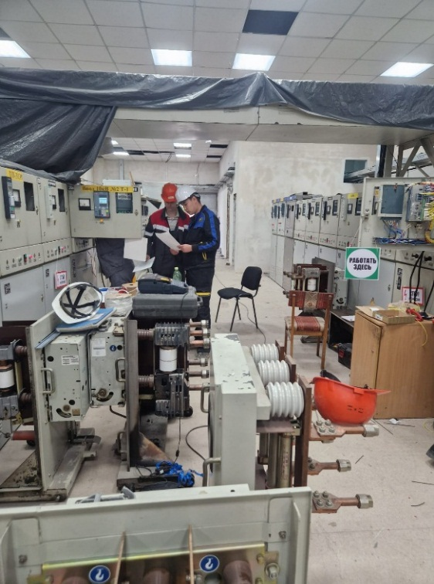
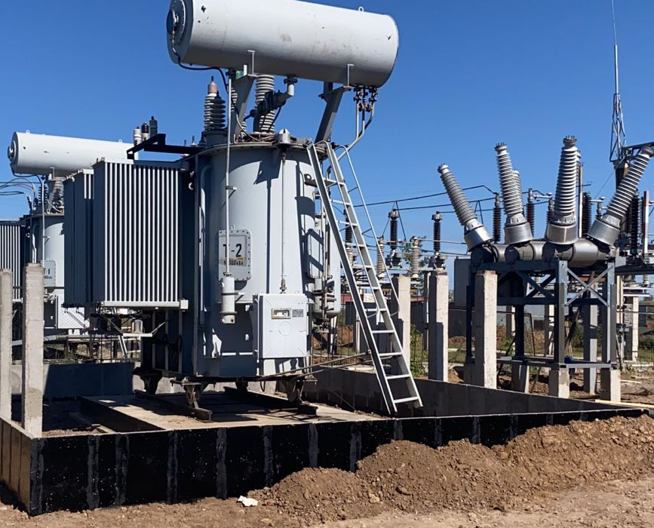
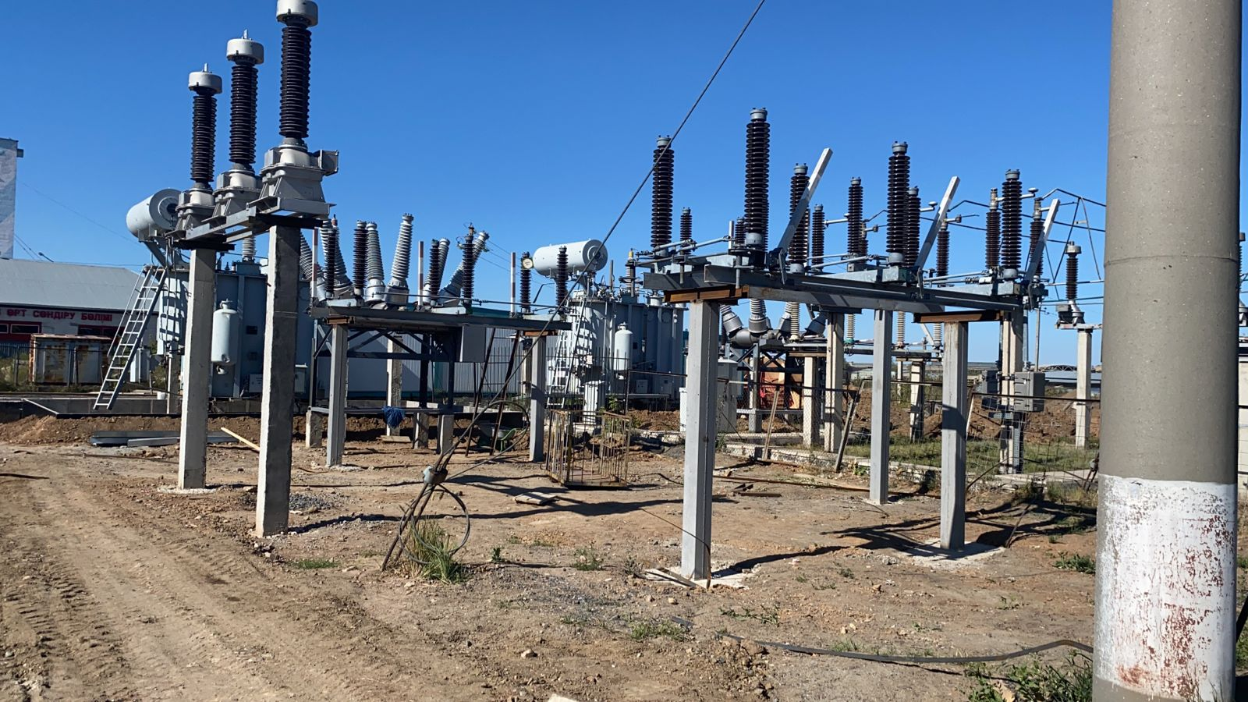
Реконструкция ПС «Центральная»
Реконструкция ПС «Керамика»

Slide 12
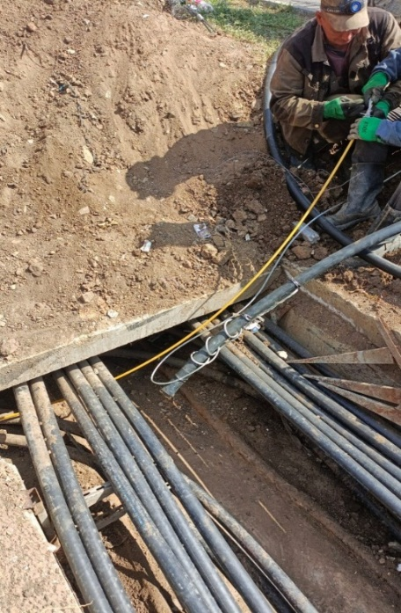
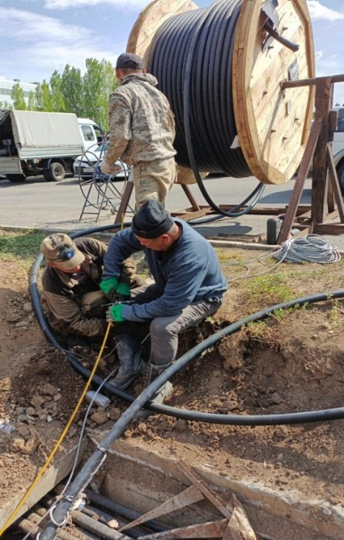
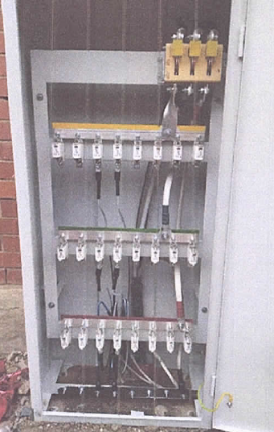
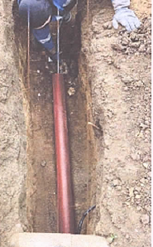
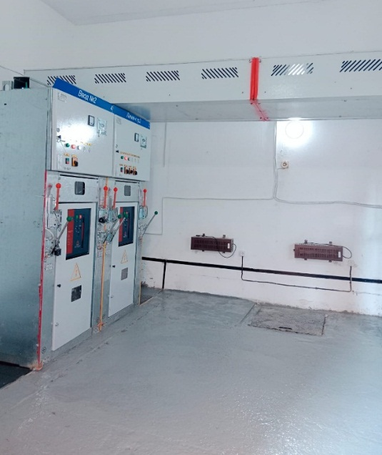
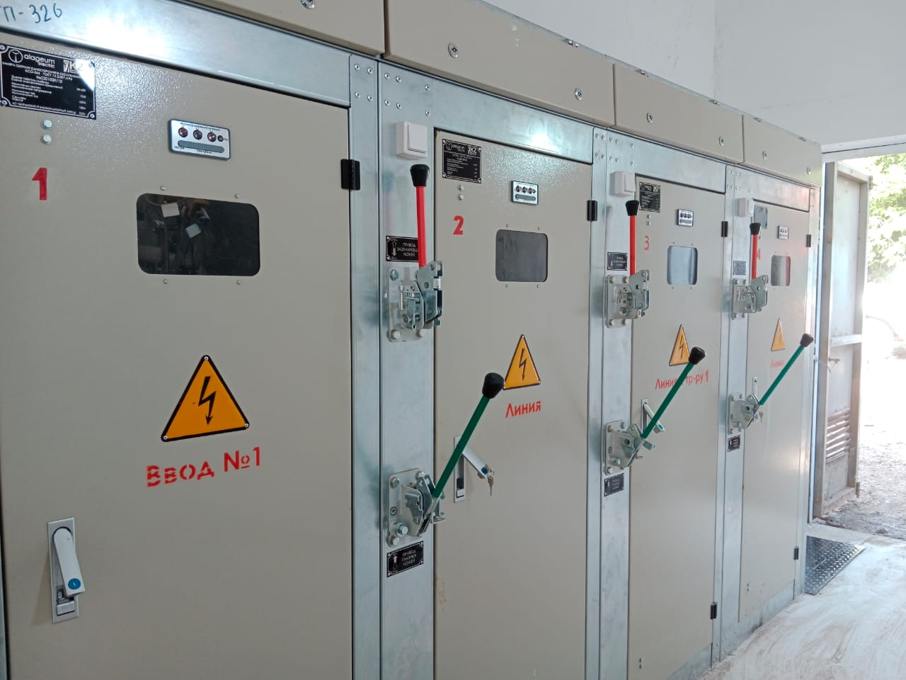
Замена КЛ-10 кВ
Вынос ВЛ-0,4 кВ в КЛ-0,4 кВ от ТП-551 до домов по ул. Махтумкули 7/1 и ул. Манаса 23/7
Замена оборудования в РП, ТП-10/0,4 кВ (6 штук)

Slide 13
Раздел 5. Проектно-изыскательские работы
тыс. тенге без НДС
№ п/п | Наименование мероприятий | Ед. изм. | План |  | Факт
 |  |  | Кол-во | Сумма | Кол-во | Сумма
5. Проектно-изыскательские работы, в том числе:
1 | Проектирование "Демонтаж и новое строительство ТП-10/0,4кВ (2шт)" | услуга | 1 | 7 840 | 1 | 7 056
2 | Проектирование "Замены оборудования в РП, ТП - 10/0,4 кВ (13шт)" | услуга | 1 | 16 954 | 1 | 15 258
3 | Проектирование "Заземление нейтрали сети через резисторы на ПС "Заречная", ПС "Степная", ПС "Южная", ПС "Городская" | услуга | 1 | 23 410 | 1 | 21 069
4 | Проектирование "Капитальный ремонт кровли и системы воздушной вентиляции административных и производственных зданий АО "Астана РЭК" | услуга | 1 | 15 230 | 1 | 13 707
5 | Экспертиза проектов | услуга | 1 | 3 360 | 1 | 3 360
 | Итого: |  |  | 66 793 |  | 60 450

Slide 14
Раздел 6. Приобретение основных средств
Раздел 7. Закуп за счёт средств экономии
тыс. тенге без НДС
№ п/п | Наименование мероприятий | Ед. изм. | План |  | Факт
 |  |  | Кол-во | Сумма | Кол-во | Сумма
6. Приобретение основных средств, в том числе:
1 | Приобретение оборудования | штука | 12 | 18 038 | 12 | 18 024
 | Итого: |  |  | 18 038 |  | 18 024
7. Закуп за счет средств экономии
1 | Приобретение основных средств, услуг, работ |  |  |  |  | 325 872
 | Итого: |  |  |  |  | 325 872

Slide 15
Перенос сроков исполнения с 2022 года на 2023 год
тыс. тенге без НДС
№ п/п | Наименование мероприятий | Ед. изм. | План |  | Факт
 |  |  | Кол-во | Сумма | Кол-во | Сумма
1 | Замена КЛ-10 кВ с изоляцией из сшитого полиэтилена | работа | 1 | 243 630 | 1 | 202 074
2 | Реконструкция ПС "Левобережная" | работа | 1 | 746 010 | 1 | 554 281
3 | Реконструкция ПС "ПНФ" | работа | 1 | 662 660 | 1 | 618 013
 | Итого: |  |  | 1 652 300 |  | 1 374 368

Slide 16

Информация об основных финансово-экономических показателях деятельности
АО «Астана-РЭК» за 2023 год

Slide 17
Тарифы на передачу и распределение электрической энергии на 2023 год
В 2020 году Приказом Департамента Комитета по регулированию естественных монополий Министерства национальной экономики Республики Казахстан по городу Нур-Султан №61-ОД от 05 ноября 2020 года был утвержден предельный уровень тарифа на 2021-2025гг:
  - на 2023 год в размере 4,74 тенге за 1 кВтч без учета НДС.
Действующие тарифы 2023 года:
с 01.01.2023 года по 30.06.2023 года в размере 4,74 тенге за 1 кВтч без учета НДС.
с 01.07.2023 года по 31.10.2023 года – 5,38 тенге за 1 кВтч без учета НДС (приказ ДКРЕМ - №41-ОД от 22.06.2023г).
с 01.11.2023 года по 31.12.2023 года – 6,50 тенге за 1 кВтч без учета НДС (приказ ДКРЕМ №87-ОД от 18.10.2023г).
Среднегодовой тариф сложился на уровне 5,26 тенге за 1 кВтч без учета НДС

Slide 18
Возврат потребителям суммы через компенсирующий тариф

Slide 19
Финансовые результаты АО «Астана-РЭК»
млн. тенге

Slide 20

Информация об объемах предоставленных регулируемых услуг за 2023 год

Slide 21
Динамика производственной деятельности
тыс. кВтч
Нормативные потери в % от отпуска в сеть | 9,90% | 10,30% | 9,81%

Slide 22
Информация об объемах предоставленных регулируемых услуг за 2023 год
№ п/п | Наименование потребителей | Утверждено в тарифной смете на 2023год, тыс. кВтч | Факт за 2023 год, тыс. кВтч
1 | ТОО "Астанаэнергосбыт" | 1 945 645 | 2 031 655
2 | Сторонние организации | 2 235 699 | 2 295 156
2.1 | АО "Астана-теплотранзит" | 54 993 | 58 668
2.2 | АО "Астана-Энергия" | 18 936 | 8 455
2.3 | ГКП "Астана Су Арнасы" | 90 839 | 90 457
2.4 | ТОО "Астана қалалық жарық" | 307 382 | 320 386
2.5 | ТОО "ЭнергоКомпани-ПВ" | 446 850 | 435 026
2.6 | АО "АРЭК" | 26 876 | 28 040
2.7 | АО "АРЭК-Энергосбыт"" | 177 856 | 192 952
2.8 | ТОО"Компания Астана энерго холдинг" | 68 115 | 71 237
2.9 | ТОО "Самға-Энерго" | 249 614 | 203 016
2.10 | ТОО "Теміржолэнерго" | 57 091 | 82 865
2.11 | филиал АО "НК"КТЖ« Дирекция магистральной сети | 25 666 | 25 546
2.12 | ТОО "Компания Эрго" | 5 949 | 28 354
2.13 | ТОО "Smart Energy Hub" | 188 426 | 210 489
2.14 | ТОО "SilkWayEnergy", | 96 689 | 106 815
2.15 | ТОО "GorSvetGroup" | 40 488 | 41 066
2.16 | ТОО "KB ENTERPRISES" | 1 120 | 541
2.17 | канал им.К.Сатпаева | 41 | 39
2.18 | ТОО "ЭнерджиКоммерц" | 12 291 | 14 318
2.19 | ТОО "Prime Energy Resources" | 33 989 | 34 234
2.20 | ТОО "Транзитэнергосервис" | 37 311 | 50 318
2.21 | ТОО "Росэлко Трэйд" | 32 507 | 33 071
2.22 | ТОО "КазЭнергоХолдинг" | 20 769 | 6 924
2.23 | ТОО "Energy Provision" | 18 228 | 23 617
2.24 | ТОО "Astana Ceramic" | 103 | 89

Slide 23
Информация об объемах предоставленных регулируемых услуг за 2023 год (продолжение)
№ п/п | Наименование потребителей | Утверждено в тарифной смете на 2023 год, тыс. кВтч | Факт за 2023 год, тыс. кВтч
2.25 | ТОО "Соnsolidated Energy Kazakhstan" | 8 032 | 5 376
2.26 | ТОО "Кадаско-А" | 6 504 | 10
2.27 | ТОО "Энерго-Сервис-Экспресс" | 11 123 | 9 695
2.28 | ТОО "Жибек Жолы Оперейтинг" | 12 771 | 17 728
2.29 | ТОО "Корпорация Ясин" | 17 602 | 29 741
2.30 | ТОО "Электр Желісі" | 21 065 | 47 685
2.31 | ТОО "КТЖ-Грузовые перевозки" | 2 623 | 673
2.32 | ТОО "Орда-Энергосбыт" | 2 662 | 2 599
2.33 | ТОО "Digital Energy Solutions" | 50 874 | 33 560
2.34 | ТОО "Halyk Energy" | 12 219 | 7 986
2.35 | ТОО "IB Service" | 6 749 | 2 774
2.36 | ТОО "Сат Энерго" | 14 026 | 12 737
2.37 | ТОО "Пауэр Трэйдинг Компани" | 7 466 | 5 634
2.38 | ТОО "KazEnergy Resources" | 7 206 | 4 438
2.39 | ТОО "СТЭМ" | 775 | 739
2.40 | ТОО "Алем-Павлодар" | 1 629 | 1 362
2.41 | ТОО "AB Energo" (АБ Энерго) | 18 329 | 19 300
2.42 | филиал АО "НК КТЖ" - Административное управление" | 16 987 | 14 861
2.43 | ТОО "Астанинская ЭнергоСбытовая Компания" | 1 407 | 607
2.44 | ТОО "MTG Energy" | 53 | 218
2.45 | ТОО "Nomad Power Energy" | 1 138 | 815
2.46 | ТОО "BIG Energy KZ" | 1 530 | 2 117
2.47 | ТОО "Энергосистема КЗ" | 800 | 3 138
2.48 | ТОО "Энерджи Тараз" |  | 740
2.49 | ТОО "ЭнергоПромТехно" |  | 9
2.50 | ТОО "Промснаб-Астана" |  | 54
2.51 | ТОО "Азия Минерал Ресурс" |  | 3 889
2.52 | ТОО "Шығыс Жарық Компаниясы" |  | 71
2.53 | ТОО "Агроэнерджи" |  | 73
 | ИТОГО | 4 181 343 | 4 326 811

Slide 24
Работа с потребителями
Основная работа с потребителями заключается в обеспечении надежности и качества передаваемой электроэнергии по сетям и энергооборудованию АО «Астана-РЭК».
Напряжение, частота и режим нагрузок в 2023 году соответствовали ГОСТу 13109-97 «Нормы качества электрической энергии в системах электроснабжения общего назначения».
Выявляемые в рабочем порядке несоответствия устранялись работниками АО «Астана-РЭК» незамедлительно и в полном объеме.

Slide 25

Информация об исполнении утвержденной уполномоченным органом тарифной сметы за 2023 год по передаче и распределению электроэнергии

Slide 26
Информация об исполнении утвержденной тарифной сметы 2023 года
№ п/п | Наименование показателей | Единица измерения | Утвержденная тарифная смета | Фактически сложившиеся показатели за 2023г | Отклонение, в %
I | Затраты на производство товаров и предоставление услуг, всего, в т.ч. | тыс. тенге | 20 307 885,0 | 21 079 911,4 | 3,8
1 | Материальные затраты, всего | тыс. тенге | 649 070,7 | 639 153,8 | -1,5
 | в том числе:
1.1 | Сырье и материалы | тыс.тенге | 457 079,8 | 458 431,3 | 0,3
1.2 | ГСМ | тыс.тенге | 127 062,1 | 124 057,8 | -2,4
1.3 | Энергия | тыс.тенге | 64 928,7 | 56 664,6 | -12,7
2 | Расходы на оплату труда, всего | тыс. тенге | 7 260 205,0 | 7 333 918,1 | 1,0
 | в том числе:
2.1 | Заработная плата производственного персонала | тыс. тенге | 6 530 235,6 | 6 574 556,8 | 0,7
2.2 | Социальный налог и социальные отчисления, ОСМС | тыс.тенге | 729 969,4 | 759 361,3 | 4,0
3 | Амортизация | тыс. тенге | 4 057 023,7 | 4 321 485,4 | 6,5
4 | Затраты на нормативные технические потери | тыс. тенге | 7 235 069,6 | 7 689 160,1 | 6,3
5 | Плата за услуги системного оператора | тыс. тенге | 36 752,7 | 36 159,9 | -1,6
6 | Ремонт, всего | тыс. тенге | 69 663,6 | 67 585,0 | -3,0
 | в том числе:
6.1 | Капитальный ремонт, не приводящий к увеличению стоимости основных фондов | тыс.тенге | 9 771,9 | 9 771,9 | 0,0
6.2 | Текущий ремонт | тыс.тенге | 59 891,6 | 57 813,1 | -3,5
7 | Коммунальные услуги | тыс. тенге | 6 319,2 | 6 347,5 | 0,4
8 | Прочие затраты | тыс. тенге | 993 780,6 | 986 101,7 | -0,8

Slide 27
продолжение
№ п/п | Наименование показателей | Единица измерения | Утвержденная тарифная смета | Фактически сложившиеся показатели за 2023г | Отклонение, в %
II | Расходы периода, всего | тыс. тенге | 1 197 249,1 | 1 321 619,7 | 10,4
9 | Общие и административные расходы, всего | тыс. тенге | 1 197 249,1 | 1 321 619,7 | 10,4
 | в том числе:
9.1 | Заработная плата административного персонала | тыс.тенге | 369 917,7 | 402 055,8 | 8,7
9.2 | Социальный налог и социальные отчисления, ОСМС | тыс.тенге | 39 499,4 | 46 391,3 | 17,4
9.4 | Налоговые платежи и сборы | тыс.тенге | 691 681,3 | 701 589,8 | 1,4
9.5 | Амортизация | тыс.тенге | 10 477,7 | 83 425,5 | 696,2
9.6 | Материалы | тыс.тенге | 664,4 | 929,4 | 39,9
9.7 | ГСМ | тыс.тенге | 8 227,7 | 8 058,8 | -2,1
9.8 | Коммунальные услуги (вывоз ТБО, водоснабжение и канализация, энергия) | тыс.тенге | 10 191,7 | 9 107,1 | -10,6
9.9 | Аудиторские услуги | тыс.тенге | 3 200,0 | 3 200,0 | 0,0
9.10 | Услуги банка | тыс.тенге | 540,2 | 534,9 | -1,0
9.11 | Другие расходы | тыс. тенге | 62 848,9 | 66 327,2 | 5,5
10 | Расходы на выплату вознаграждений | тыс. тенге
III | Всего затрат | тыс. тенге | 21 505 134,1 | 22 401 531,2 | 4,2
IV | Прибыль | тыс. тенге | 447 742,5 | 485 715,5 | 8,5
 | Сумма возмещения ВКТ | тыс. тенге | 103 049,4 | 121 170,5
V | Всего доходов | тыс. тенге | 21 849 827,2 | 22 766 076,1 | 4,2
VI | Объем оказываемых услуг | тыс. кВтч | 4 181 343,2 | 4 326 811,4 | 3,5
VII | Нормативные технические потери | % | 10,30 | 9,81 | -4,7
 |  | тыс. кВтч | 480 592,3 | 471 161,8 | -2,0
VIII | Тариф (без НДС) | тенге/кВтч | 5,23 | 5,26 | 0,7

Slide 28
стоимость стратегического товара
№ п/п | Наименование показателей | Единица измерения | Утверждено ТС | Факт 2023г | Отклонение
1 | Нормативные технические потери | тыс. тенге | 7 235 069,6 | 7 689 160,1 | 454 090,5
 |  | % | 10,30 | 9,81 | -0,49
 |  | тыс. кВтч | 480 592,3 | 471 161,8 | -9 430,5
В структуре тарифа АО «Астана-РЭК» затраты на покупку электроэнергии составляют 33%.
  Новая модель работы рынка э/э привела:
  к росту цены на покупку э/э в 2023 году с 10,46 до 14,64 тенге/кВтч (факт август 2023г). При этом, в утвержденном тарифе на 2023г тариф Единого закупщика учтен только на ноябрь – декабрь 2023 г в размере 12,7 тенге/кВтч
  появились расходы за пользование национальными электрическими сетями (НЭС) по тарифу с 1.10.23г – 1,943 тенге/кВтч.

Slide 29
Выполнение плана капитального и текущего ремонта за 2022-2023гг.
тыс. тенге
Наименование | Факт 2022г | Утверждено ДКРЕМ (план 2023г.) | Факт 2023г.
Всего капитальный ремонт, в том числе: | 325 895 | 413 753 | 411 674
Приводящий к увеличению стоимости (инвестиции) | 280 252 | 344 089 | 344 089
Не приводящий к увеличению стоимости (текущий и капитальный -производственные расходы) | 45 643 (КР 3 530+ ТР 42 113) | 69 664 (КР 9 772+ ТР 59 892) | 67 585 (КР 9 772+ ТР 57 813)

Slide 30

Перспективы деятельности
АО «Астана-РЭК»

Slide 31
Утвержденные тарифы на передачу электрической энергии за 2023-2024 годы
№ п/п | Вид регулируемой услуги | Тарифы по передаче электрической энергии, тенге/кВтч без НДС*
 |  | 3-ий год реализации проекта (с 01.01.2023г по 31.12.2023г) | 4-ый год реализации проекта (с 01.01.2024г по 31.12.2024г)
1 | Передача электрической энергии | 5,23 Утвержденный среднегодовой тариф | 6,70
АО Астана-РЭК согласно внесённых изменений в законодательство в 2023 году планирует подать заявку на увеличение тарифа на 2025 г за счет увеличения следующих факторов:
рост затрат по стратегическому товару
рост заработных плат сотрудников
рост затрат при получении на баланс и (или) в доверительное управление имущества дополнительная сумма инвестиций
дополнительные инвестиции
Основным фактором, оказывающим влияние на рост тарифа, послужит рост стоимости стратегического товара. В структуре тарифа АО «Астана-РЭК» затраты на покупку электроэнергии составят 33%. С 1 июля 2023 года в Казахстане была внедрена новая модель работы рынка электроэнергии, основанной на механизме Единого закупщика электрической энергии и балансирующего рынка электроэнергии. Данная модель меняет весь механизм расчетов и оплаты между субъектами рынка. Цена на покупку электроэнергии меняется ежечасно. Тариф на покупку электроэнергии у Единого закупщика (ТОО «РФЦ по ВИЭ») при прогнозном уровне 12,67 тенге/кВтч по факту составлял до 14,24 тенге/кВтч, на 2024 год уполномоченный орган прогнозирует тариф 15,96 тенге/кВтч.

Slide 32
Утвержденная тарифная смета на 2023-2024 годы
№ п/п | Наименование показателей | Ед. изм. | Утвержденная тарифная смета
 |  |  | 2023г | 2024г
I | Всего затрат на предоставление услуг | млн.тенге | 21 505,1 | 27 385,1
II | Прибыль | млн.тенге | 447,7 | 1 127,2
III | Сумма возмещения ВКТ | млн.тенге | 103,0
IV | Всего доходов | млн.тенге | 21 849,8 | 28 512,3
V | Объём оказываемых услуг | млн.тенге | 4 181,3 | 4 254,6
VI | Нормативные технические потери | % | 10,30 | 10,00
 |  | млн.кВтч | 480,6 | 473,2
VII | Тариф | тенге/кВтч | 5,23 | 6,70

Slide 33
Производственная деятельность на 2023-2024 годы
Нормативные потери утверждены Департаментом Комитета по регулированию естественных монополий Министерства национальной экономики Республики Казахстан по городу Астана на 2023 год в размере 10,3%, на 2024 год в размере 10,0%.

Slide 34
ПРОГРАММА КАПИТАЛЬНЫХ РЕМОНТОВ 2024-2025 годы
№ | Наименование объекта | Единица измерения | План 2024г. |  | План 2025г.
 |  |  | Кол-во | Всего затрат | Кол-во | Всего затрат
Капитальный ремонт, приводящий к увеличению стоимости основных средств (в рамках инвестиционной программы) в том, числе:
1 | РП, ТП, КТП | шт. | 57 | 37 381 | 57 | 35 282
2 | ВЛ-10кВ | км. | 24,73 | 82 318 | 22,7 | 106 531
3 | ВЛ-0,4кВ | км. | 25,55 | 105 945 | 27,58 | 114 137
 | Всего: | тыс. тенге |  | 225 644 |  | 255 950
Капитальный ремонт, не приводящий к увеличению стоимости основных средств (в рамках тарифа) в том, числе:
1 | РП, ТП, КТП | шт. | 2 | 386 | 3 | 920
2 | ВЛ-10кВ | км. | 0,2 | 169 | 1,62 | 1 067
3 | ВЛ-110/220кВ | км. | 66,522 | 10 235 | 29,346 | 7 882
 | Всего: | тыс. тенге |  | 10 790 |  | 9 869
Капитальный ремонт выполняется собственными силами предприятия.

Slide 35
Утвержденная инвестиционная программа на 2024-2025 годы
№ п/п | Наименование мероприятий | План 2024г. тыс. тенге | План 2025г. тыс. тенге
1. | Замена устаревшего оборудования | 246 873 | 232 890
2. | Релейная защита | 407 595 | 418 816
3. | Внедрение автоматизированной системы коммерческого учета электроэнергии | 687 403 | 786 961
4. | Проектно-изыскательские работы | 57 296 | 56 491
5. | Строительство и реконструкция объектов | 4 937 058 | 3 162 062
 | ИТОГО | 6 336 225 | 4 657 219

Slide 36
Планы развития АО «Астана – РЭК»
Мероприятия инвестиционной программы | Срок исполнения
Внедрение АСКУЭ юридических лиц | 2024-2025гг.
Замена кабельных линий 10/0,4кВ | 2024-2025гг.
Завершение строительства ПС 110/10кВ «Самал» | 2025-2026гг.
Строительство боксов на ПС 110/10кВ «Коктем» | 2025-2026гг.
Заземление нейтрали сети 10 кВ через резисторы на ПС «Коктем», ПС «Чубары», ПС «Промзона», ПС «Школьная» | 2025-2026гг.
Реконструкция ПС 110/10кВ «Кирова» с заменой трансформатора Т2 | 2025-2026гг.
Замена оборудования в РП,ТП | 2025-2026гг.

